Slide 1

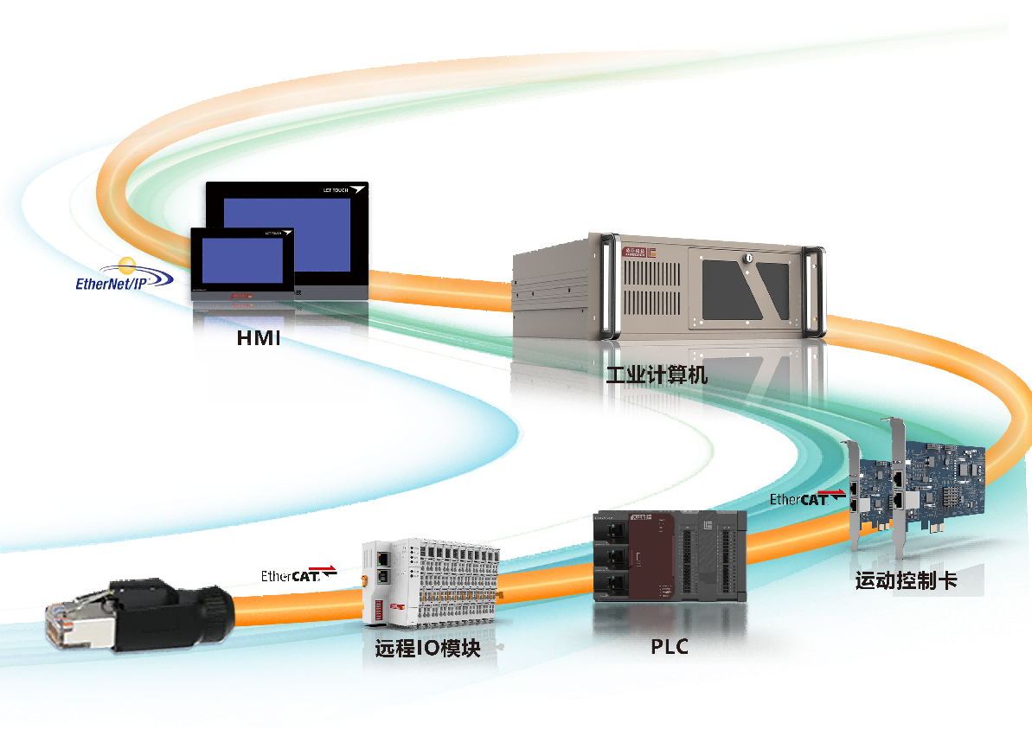
凌臣科技-新一代S系列PLC介绍
PLC产品线：李建荣

Slide 3
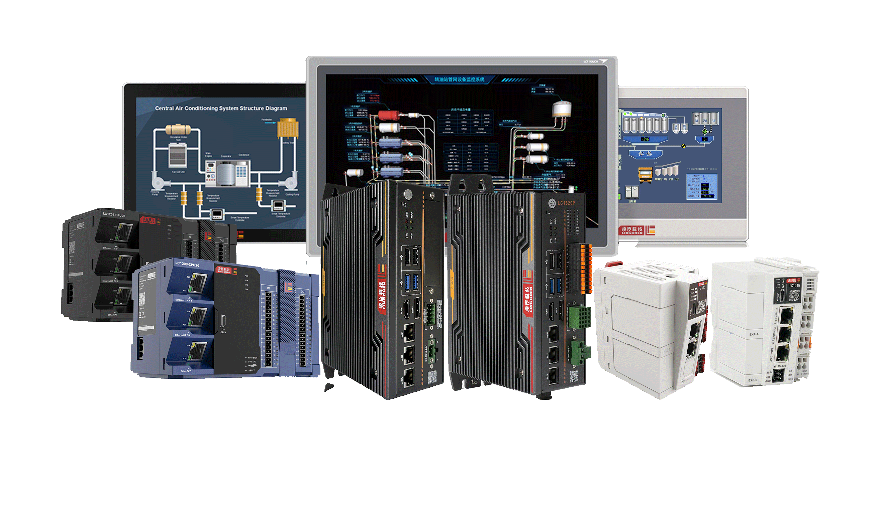
1.1 控制产品线
6个系列 28个机种

Slide 4
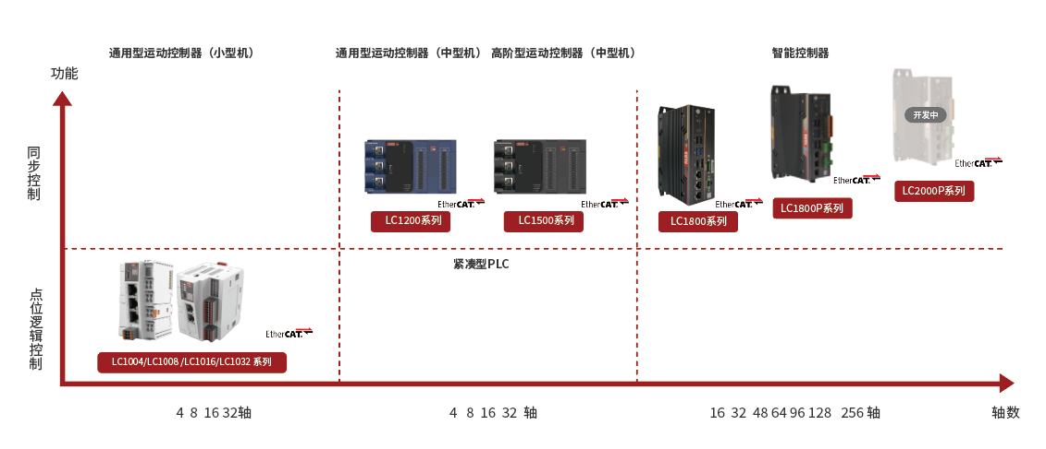
1.1 PLC控制产品线
6个系列 28个机种
New
S305/S508/S516/532系列

Slide 5


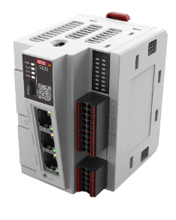
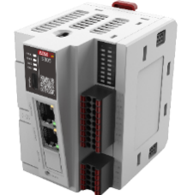
1.2 S系列PLC产品定位
产品性能
S532
S516
S508
网络运控型主机
网络运控型主机
S305
网络运控型主机
脉冲控制型主机
轴数
8 轴
16 轴
网络型主机
32 轴
针对传统产业严重市场内卷，诸如自动化升级、数字化转型、破解重复低价值编程、交付慢等难题，凌臣科技扎根市场端与用户深度交流，剖析用户需求，定义出了信息化转型趋势要求下的革新产品：一款高质价比、自主可控、接轨数字化的新一代S系列PLC隆重上市。

Slide 6
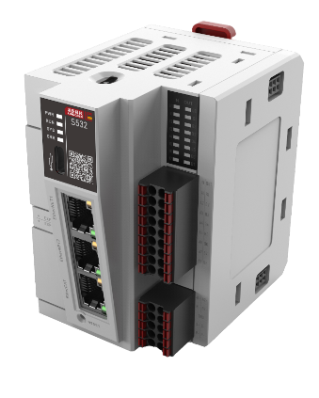
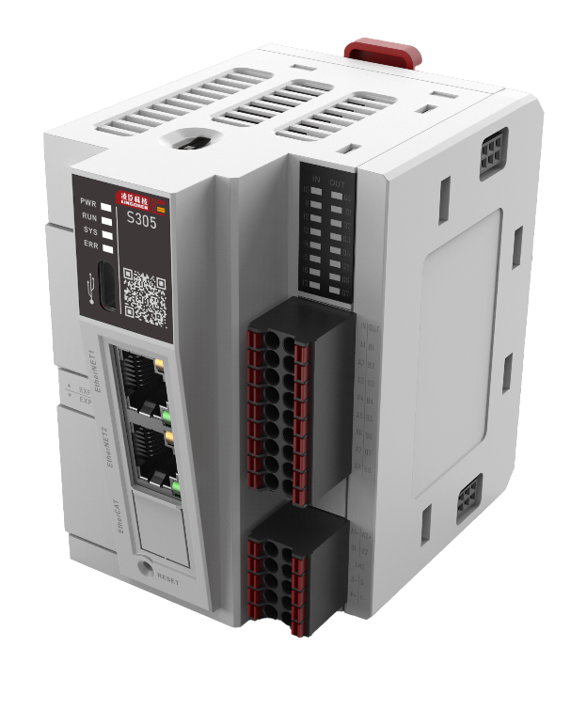
1.3 S系列PLC产品命名
S305-0808TN
05: 5轴
08：8轴
16：16轴
32：32轴
3系列仅支持脉冲控制5轴
5系列总线轴分为8轴、16轴、32轴+脉冲控制5轴
产品名称
产品系列
机型系列
S
S:产品系列
3
3：网络通用型
5：网络运动控制型
16
输入输出点控制
IO输出形式
0808
8个输入、8个输出
TN
TN：NPN型输出
TP: PNP型输出

Slide 7
1.4 S系列PLC产品描述
产品型号 | 产品描述 | 竞品
S305-0808TN | S系列网络通用型主机，二独立网口设计，本体自带2路RS485,本体支持两个扩展卡，支持8输入/8路输出，本地扩展32个模块，支持5路脉冲控制轴，4路高速计数。 | Easy301/Easy302/Easy320
S508-0808TN | S系列网络运控型主机，三独立网口设计，本体自带2路RS485,本体支持两个扩展卡，支持8输入/8路输出，本地扩展32个模块，支持8路EtherCAT总线轴+5路脉冲控制轴，4路高速计数通道。 | Easy501/Easy521/AM521
S516-0808TN | S系列网络运控型主机，三独立网口设计，本体自带2路RS485,本体支持两个扩展卡，支持8输入/8路输出，本地扩展32个模块，支持16路EtherCAT总线轴+5路脉冲控制轴，4路高速计数通道。 | Easy502/Easy522/AM522
S532-0808TN | S系列网络运控型主机，三独立网口设计，本体自带2路RS485,本体支持两个扩展卡，支持8输入/8路输出，本地扩展32个模块，支持32路EtherCAT总线轴+5路脉冲控制轴，4路高速计数通道。 | Easy523/AM523

Slide 8

1.5 S系列PLC产品优势
—— 新一代 ——
S系列PLC产品优势
全面升级
4核CPU
纳米级指令抖动速度
32轴 4ms同步周期
EtherNet/IP、OPC UA、EtherCAT、ModbusTCP/RTU通讯可以灵活组网轻松接入周边设备
轴组机器人逆运动学算法
CNC插补运动
电子凸轮、电子齿轮
32总线轴+4个脉冲轴

Slide 9
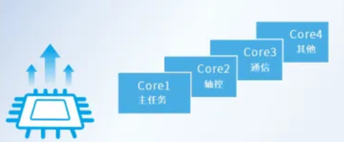
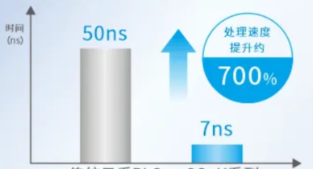
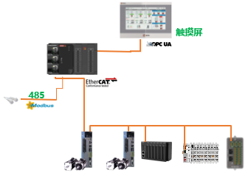
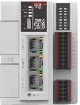
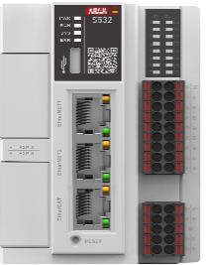
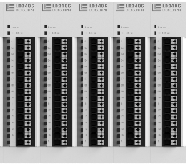

1.6 S系列PLC产品特点
多核处理，任务自动调度，均衡 CPU 负载，运行更流畅
纳秒级位处理指令速度，相比传统日系PLC指令速度提升7倍
传统PLC
LC1500
扩展灵活、扩展模块丰富，主站单独FPGA高速处理芯片与LD系列扩展模块通讯，速率最高可达5M
高响应 EtherCAT通讯4ms同步周期32轴、最大支持127个EtherCAT从站
5M高速通讯

Slide 10
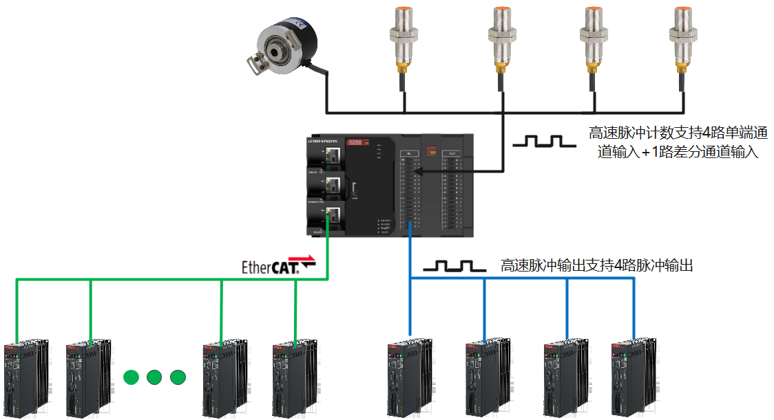
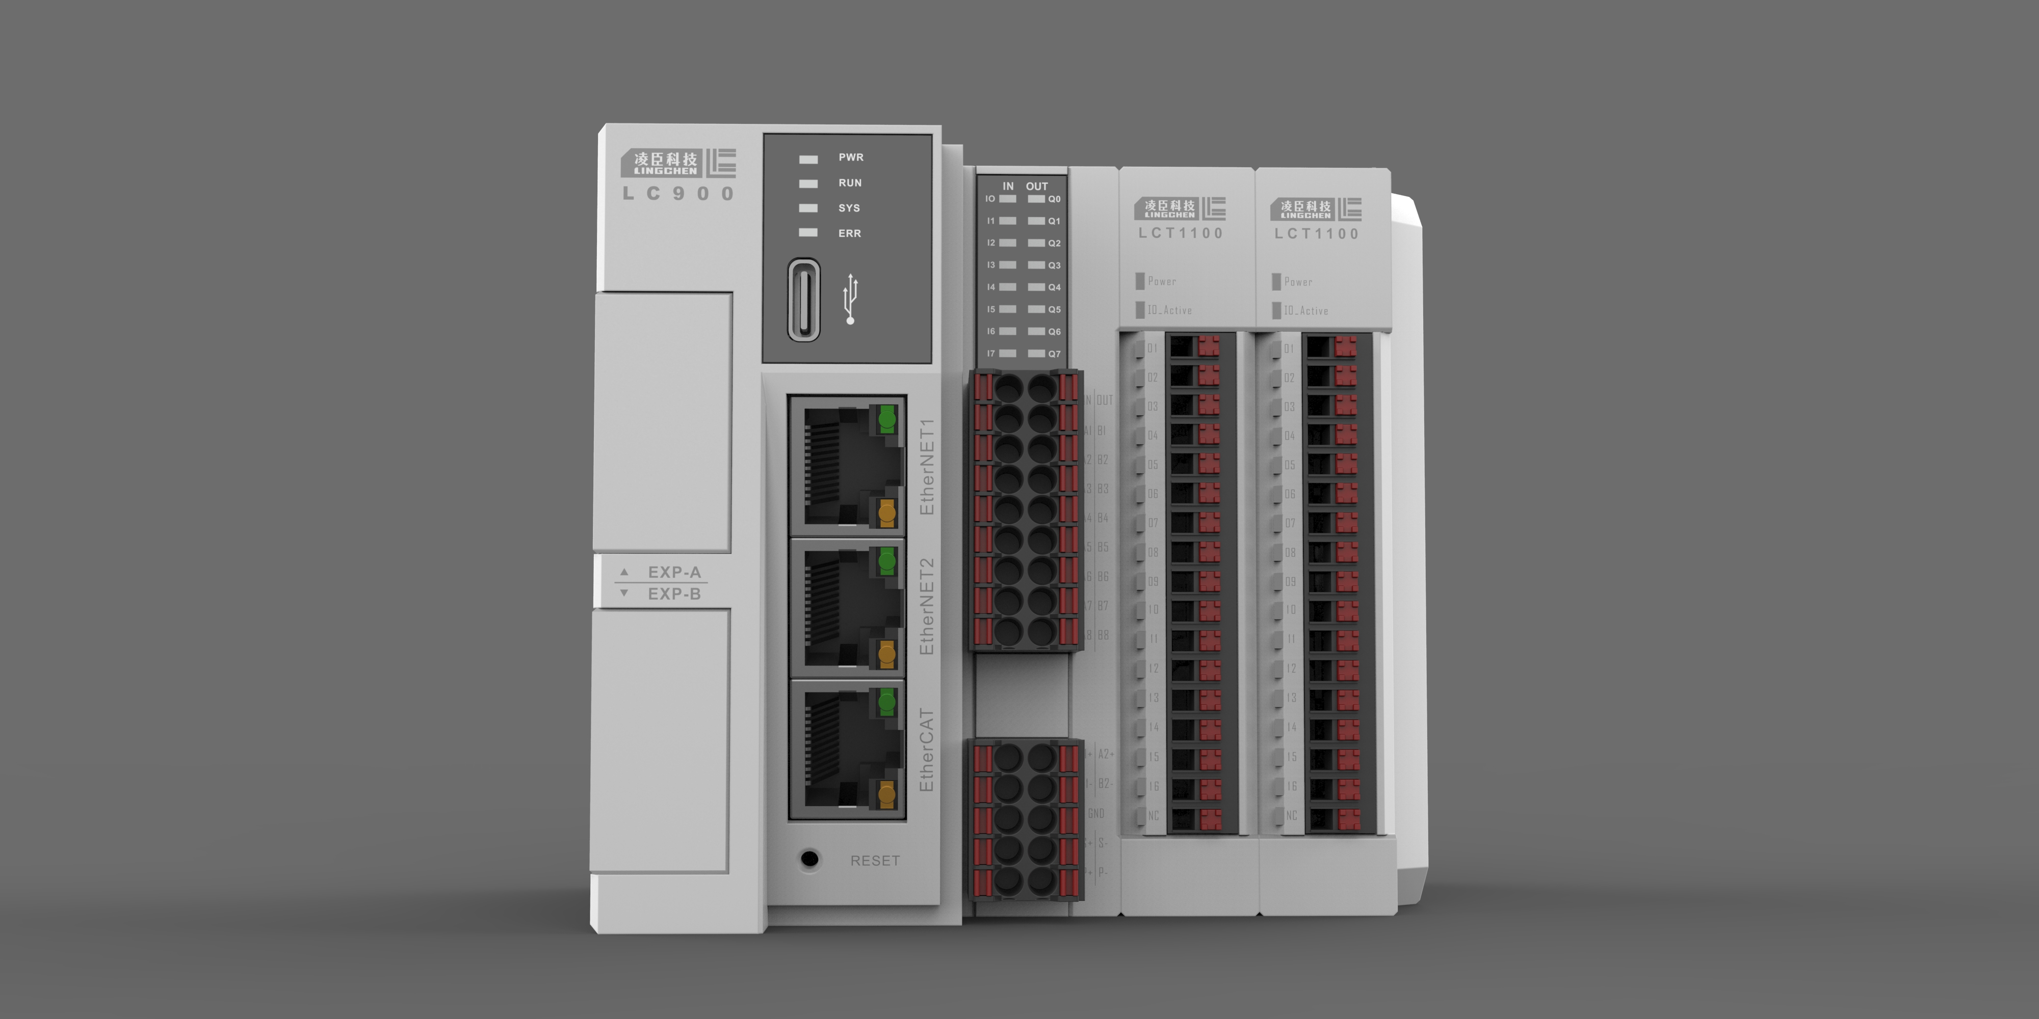
1.7 S系列产品特点—超高速
脉冲轴支持5轴+总线轴支持32轴，高速计数支持4路硬件高速计数接口/高速脉冲输出5路
脉冲控制 or 总线控制随意选

Slide 11
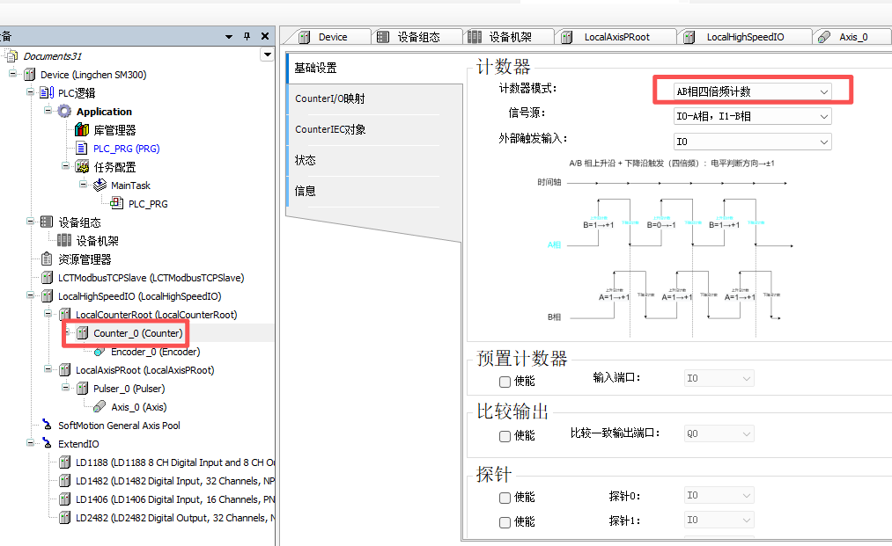
1.7 S系列产品特点—超高速
高速计数功能：
8个常规高速计数器
计数方式支持 线性计数、环形计数
计数模块单点位置比较
脉宽测量
探针位置锁存
计数器预置
支持4路计数硬件通道，
4路常规脉冲单端计数器: 脉冲+方向/AB相，
频率最大为200K

Slide 12
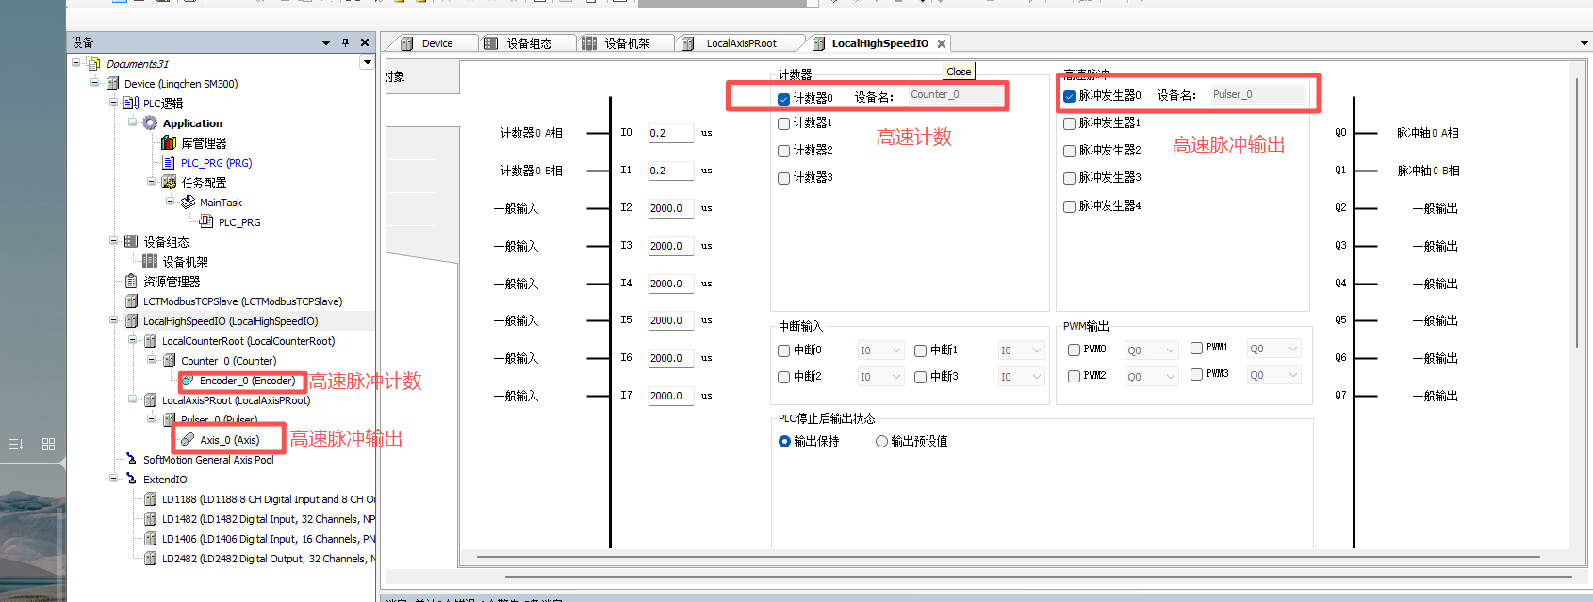
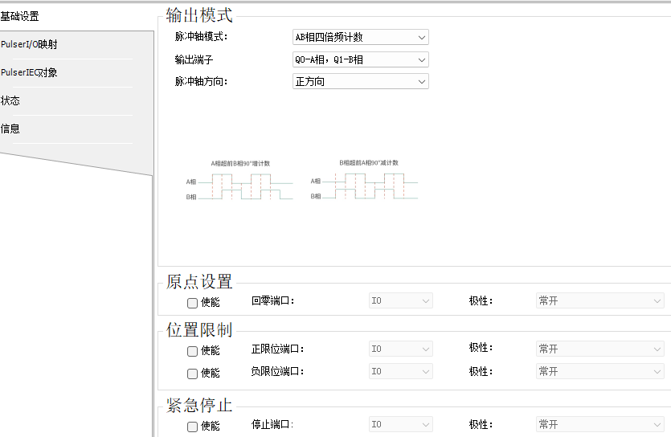
1.7 S系列产品特点—超高速
高速脉冲输出功能
轴软限位功能
轴回原点功能
轴相对定位、轴绝对定位
轴速度控制/Jog点动运行
轴复位控制、停止
轴状态读取
支持5路常规脉冲轴控制:
单端脉冲输出: 脉冲+方向/AB相 频率最大为200K，
脉冲+方向（正逻辑或负逻辑）

Slide 13
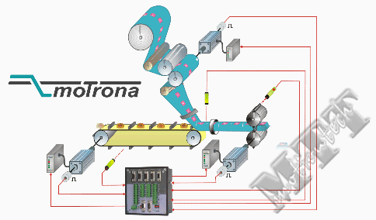
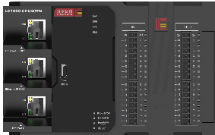
1.8 S系列PLC产品特点—强轴控
电子凸轮(飞剪)+位置锁存（探针）应用方案：
拉模轴
位置锁存探针3
位置锁存探针2
送料轴
位置锁存探针1
切刀轴
包装行业使用探针位置锁存，可以对运动部件进行位置最终补偿

Slide 14
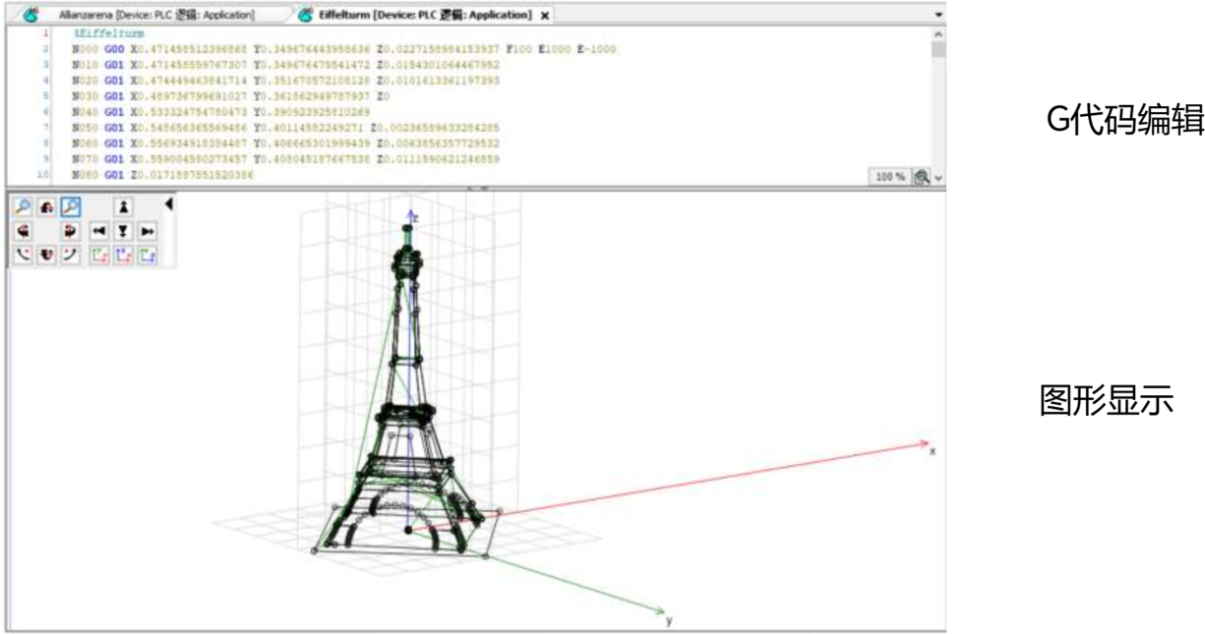
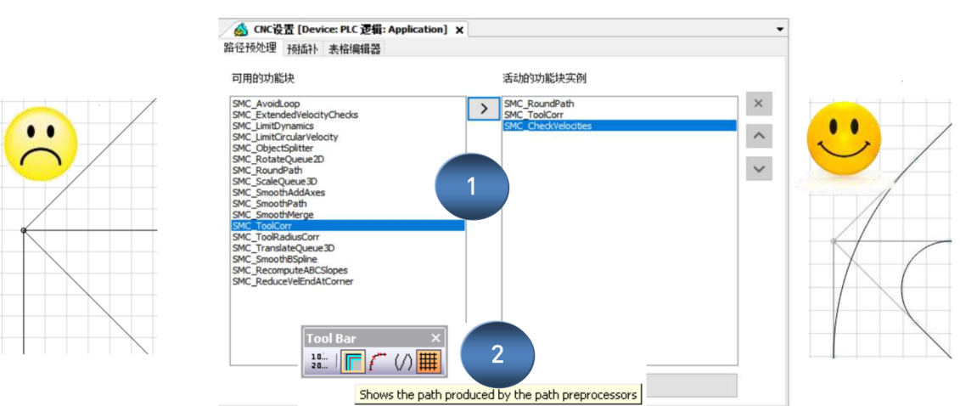
1.8 LC1500系列产品特点—强轴控
CNC插补轨迹运动：
6轴直线/3轴圆弧/样条曲线插补、速度前瞻算法、拐角预处理，内部有三轴直角坐标系机器人、龙门架、Scara机器人逆运动学模型。
速度前瞻算法、拐角预处理

Slide 15
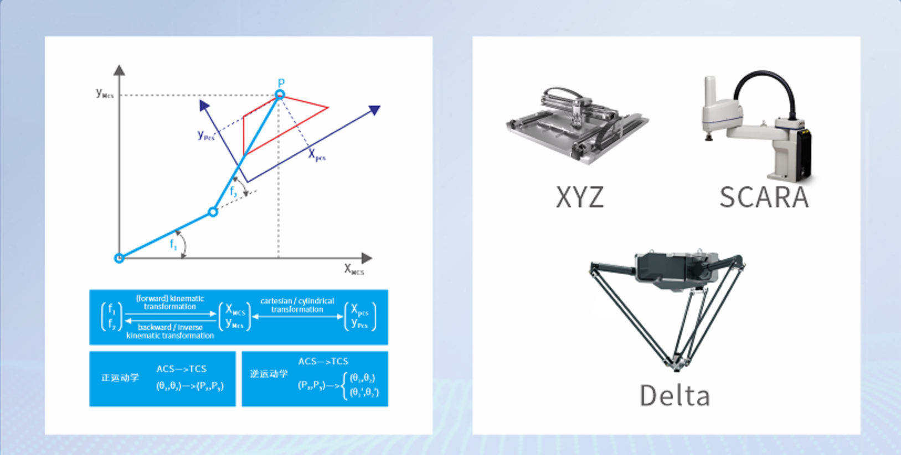
1.8 LC1500系列产品特点—强轴控
机器人轴组运动：
集成机器人轴组运动学模型算法实现柔性制造用于3C电子、半导体、包装、食品和医药等行业..

Slide 16



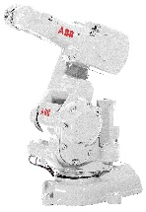
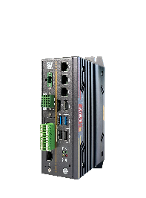

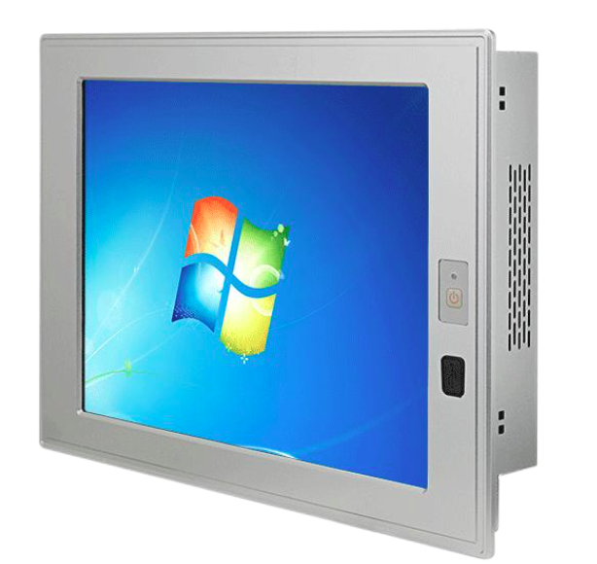

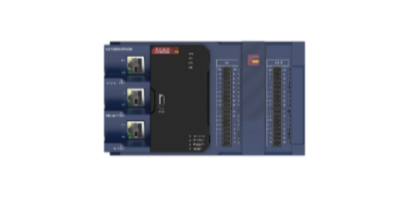

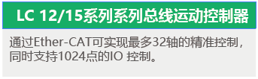
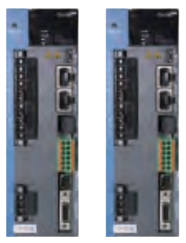
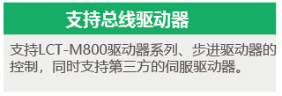
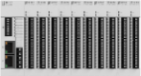
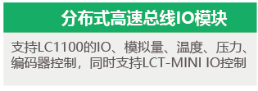

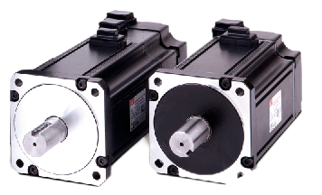
1.9 灵活的系统组网—强连接
信息层
LCT-HMI系列
控制网络
∙ EtherNetIP
∙ ModbusTCP
总控
主控1#
主控2#
主控3#
机器人
机器视觉
内置和外插式IO设计
分散控制
∙内置输入16/输出16
∙本地扩展模拟/数字 输入/输出
驱动层
LCT-伺服系列
LCT-步进系列
LD-IO系列
LC-IO系列
MINI IO系列
执行层

Slide 18
■ 安装前准备
1. 确认安装环境：温度 0~55℃、湿度10%~90%（无凝露），远离粉尘、腐蚀性气体、强电磁干扰源（变频器、大功率电机等），避免剧烈振动和冲击。
2. 检查配件：PLC主机、扩展模块、安装导轨（DIN35标准）、固定卡扣、接线端子、接地线材，确认设备无外观破损、引脚完好。
3. 准备工具：十字螺丝刀、剥线钳、压线钳、万用表、扭力螺丝刀（推荐0.5~0.8N·m）。

Slide 19
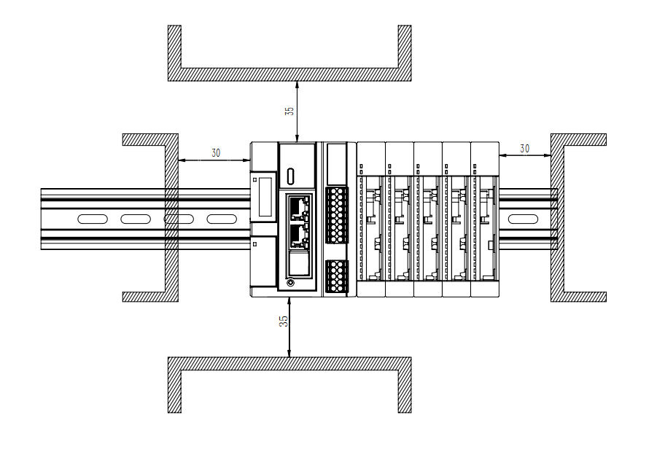
■ 最佳安装环境
本产品的最佳安装位置为水平方向安装，散热设计为通过自然对流方式，为保证正常的通风散热和预留足够的接线空间，本产品周边必须保留最小的间隙，如下图所示。

Slide 20
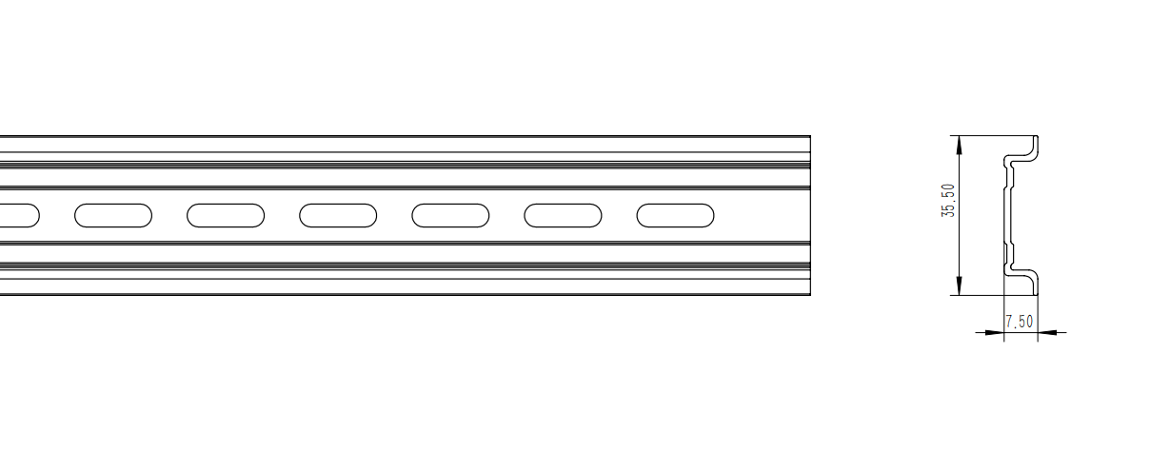
■ 安装步骤（主流方式，适配大部分PLC）
1. 固定DIN35导轨：将导轨用螺丝固定在控制柜内平整面板上，导轨拼接处间隙≤0.5mm，保证水平/垂直，避免扭曲。

Slide 21
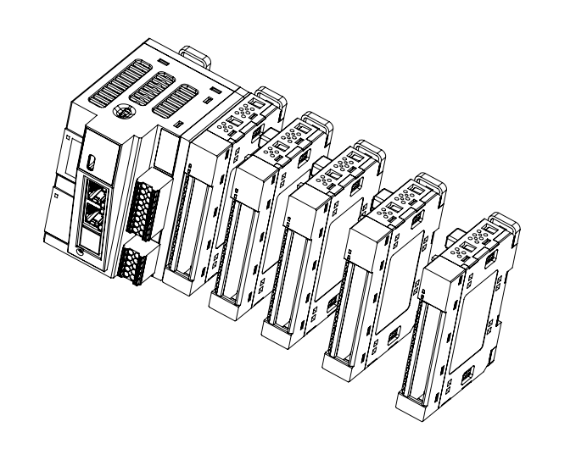
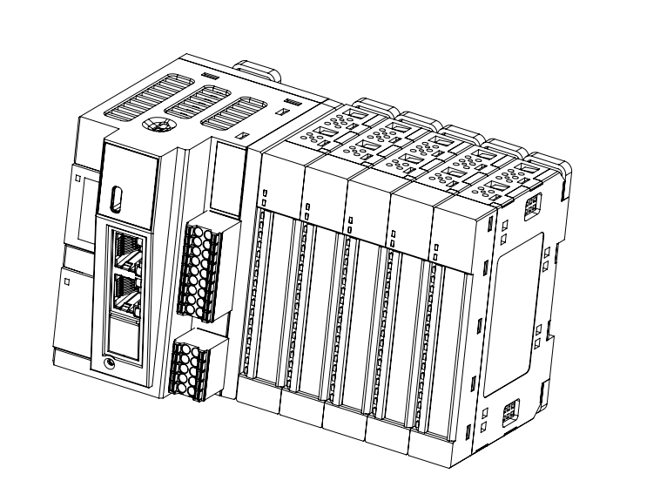
■ 产品安装步骤
2. 安装扩展模块：按PLC型号要求的顺序（靠近主机侧为第一扩展），将扩展模块卡槽对准导轨，卡紧后与主机通过扩展连接线对接，确保接口插合到位。
依次叠加

Slide 22
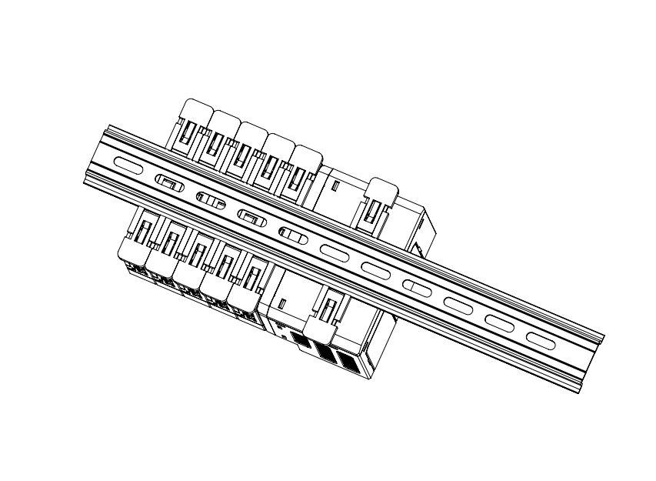
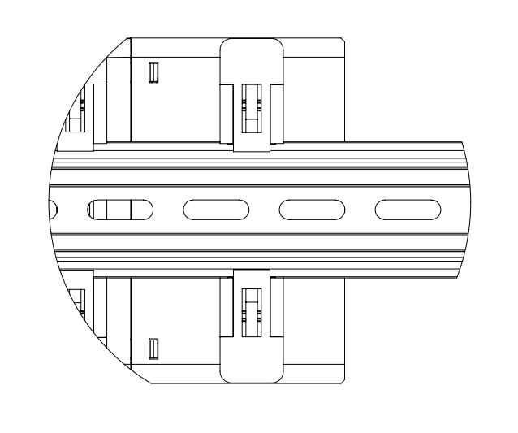
■ 产品安装步骤
3.安装时将主机对准DIN导轨，按红色箭头所示方向按压卡扣，按照图所示按压卡片到位后有明显的卡合声音，如下图所示。
向下按压卡片

Slide 23
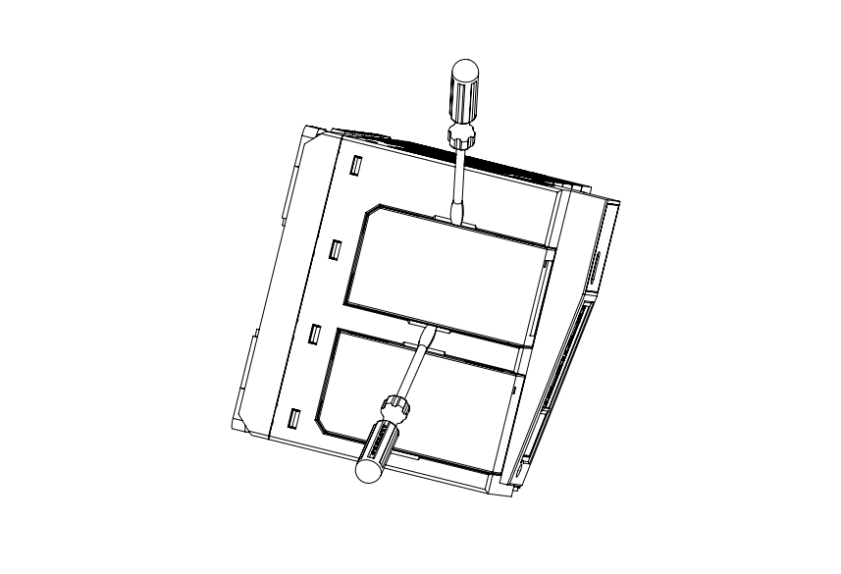
■ 产品安装步骤
4. 使用平口螺丝刀从两处平行缺口处同时翘起拆开终端盒盖，连接拓展模块接线，若无后续扩展，在最后一个模块外侧安装厂家配套终端盖，防止灰尘进入。

Slide 25


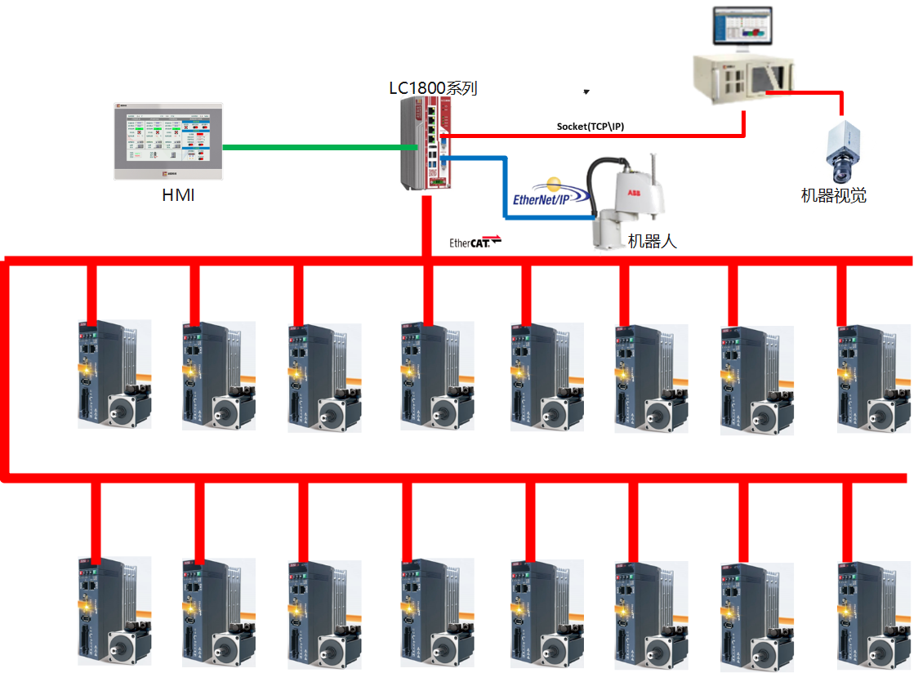
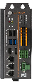
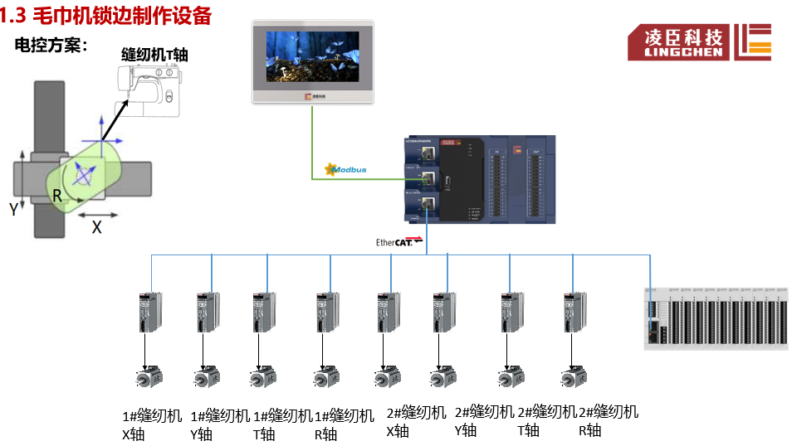
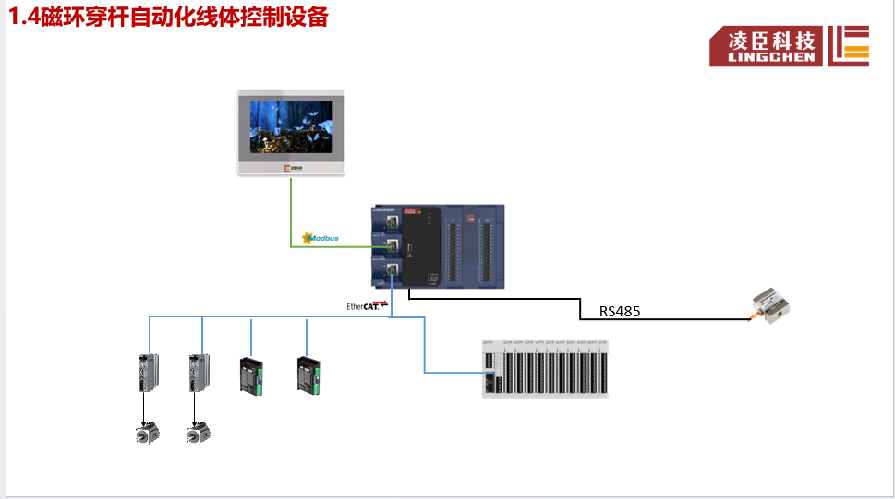
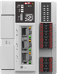

三种应用场景平台
LC1800系列：16~128轴
Intel 4 Cores 主频1.8G
双EtherCAT主站设计
LC1200/LC1500系列/S500系列：<=32轴CortexA7 2 Cores 主频1G
丰富总线协议栈
强大运控能力
LC1000系列/S300系列：4/5轴
逻辑控制
点位控制/总线协议栈
多轴、强运控复杂应用
离散单机应用
基本逻辑、点位控制

Slide 26
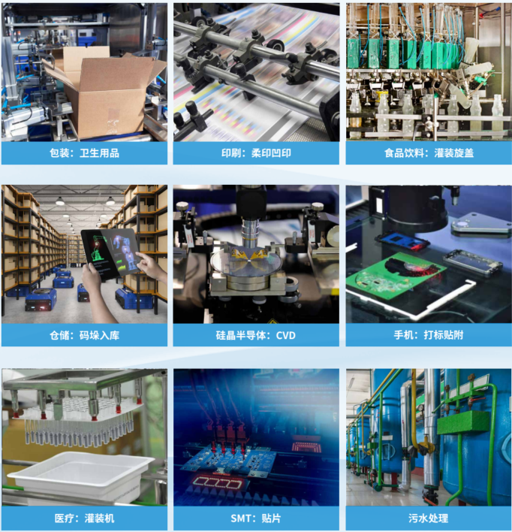
典型行业应用

Slide 27

苏州市凌臣采集计算机有限公司
Suzhou Lingchen Acquisition Computer Co.,Ltd
公司总部／苏州市凌臣采集计算机有限公司
公司地址／苏州市相城区巨华路55号
网站地址／www.szpcbase.com

